Slide 1
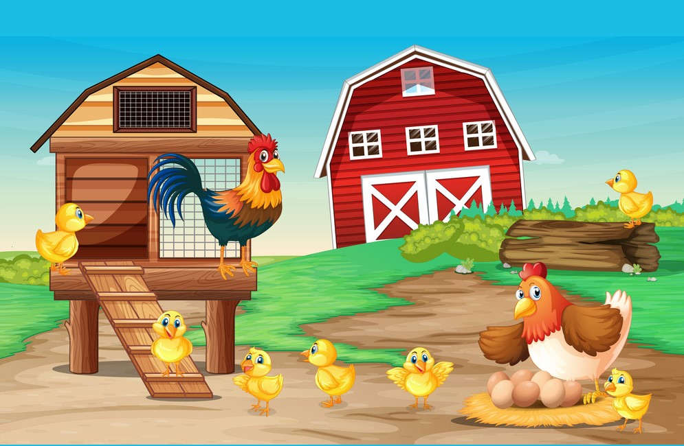








1. Ôn và khởi động nào!
Notes:
Bài giảng thiết kế bởi: Hương Thảo - tranthao121006@gmail.com

Slide 2
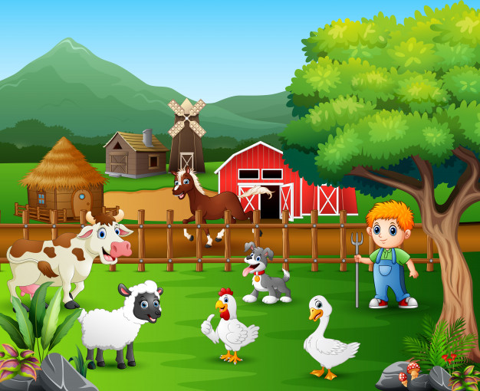

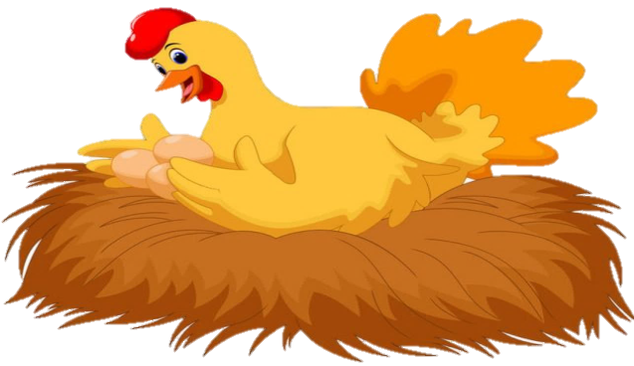


Slide 3



Xin chào các bạn, mình là Mai. Hôm nay mẹ mình đi vắng, mình phải ở nhà giúp mẹ thu hoạch trứng gà. Các bạn hãy giúp mình thu hoạch xong trước khi mẹ về nhé bằng cách trả lời đúng những câu hỏi trong mỗi quả trứng.

Slide 4
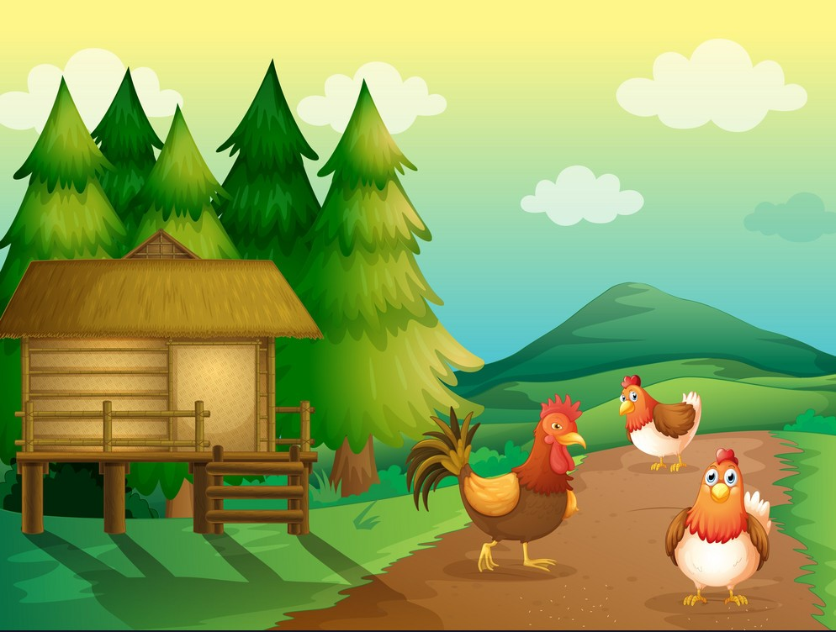
Tiết trước các em học bài gì nhỉ?
Bài 11: Cái trống trường em

Slide 5
Bài cái trống trường em viết về mùa gì?
Mùa hè

Slide 6
Tiếng trống kêu như thế nào?
Tùng!Tùng
!Tùng !Tùng

Slide 7
12
Bản quyền thuộc về: FB Hương Thảo - https://www.facebook.com/huongthaoGADT/
Bài
12
Danh sách học sinh

Slide 8



  Tiết 1 + 2

Slide 9


1
Đọc
Notes:
Bài giảng thiết kế bởi: Hương Thảo - tranthao121006@gmail.com

Slide 10
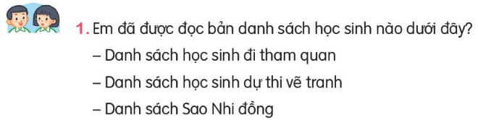
2. Em biết được thông tin gì khi đọc bản danh sách đó

Slide 11
Danh sách học sinh
Hôm nay, chúng tôi được đọc truyện tại lớp. Cô giáo cho chúng tôi đăng ký đọc truyện theo sở thích. Dưới đây là danh sách đăng ký của tổ tôi.
Danh sách học sinh tổ 2 lớp 2C đăng ký đọc truyện
Số thứ tự | Họ và tên | Truyện
1 | Trần Trường An | Ngày khai trường
2 | Nguyễn Hà Anh | Ếch xanh đi học
3 | Nguyễn Ngọc Bảo | Ếch xanh đi học
4 | Đỗ Duy Bắc | Ngày khai trường
5 | Vũ Tiến Bình | Vì sao gà chẳng giỏi bơi
6 | Lê Thị Cúc | Ngày khai trường
7 | Lê Gia Hân | Vì sao gà chẳng giỏi bơi
8 | Phùng Minh Khánh | Ếch xanh đi học
Dựa vào danh sách đăng ký, cô chia lớp thành ba nhóm, mỗi nhóm đọc một truyện. Chúng tôi đọc cho nhau nghe, rồi cùng trao đổi về các nhân vật trong truyện mà nhóm đã chọn.
Đọc mẫu
Notes:
Bài giảng thiết kế bởi: Hương Thảo - tranthao121006@gmail.com

Slide 12



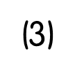
Danh sách học sinh
Hôm nay, chúng tôi được đọc truyện tại lớp. Cô giáo cho chúng tôi đăng ký đọc truyện theo sở thích. Dưới đây là danh sách đăng ký của tổ tôi.
Danh sách học sinh tổ 2 lớp 2C đăng ký đọc truyện
Số thứ tự | Họ và tên | Truyện
1 | Trần Trường An | Ngày khai trường
2 | Nguyễn Hà Anh | Ếch xanh đi học
3 | Nguyễn Ngọc Bảo | Ếch xanh đi học
4 | Đỗ Duy Bắc | Ngày khai trường
5 | Vũ Tiến Bình | Vì sao gà chẳng giỏi bơi
6 | Lê Thị Cúc | Ngày khai trường
7 | Lê Gia Hân | Vì sao gà chẳng giỏi bơi
8 | Phùng Minh Khánh | Ếch xanh đi học
Dựa vào danh sách đăng ký, cô chia lớp thành ba nhóm, mỗi nhóm đọc một truyện. Chúng tôi đọc cho nhau nghe, rồi cùng trao đổi về các nhân vật trong truyện mà nhóm đã chọn.
Đọc theo đoạn
Notes:
Bài giảng thiết kế bởi: Hương Thảo - tranthao121006@gmail.com

Slide 13

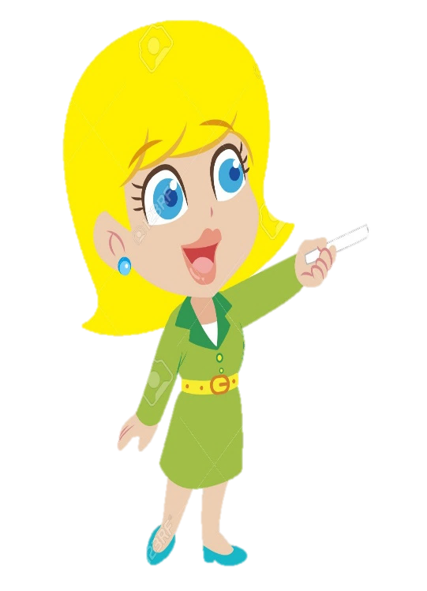

Luyện đọc đoạn sau
Số thứ tự | Họ và tên | Truyện
1 | Trần Trường An | Ngày khai trường
2 | Nguyễn Hà Anh | Ếch xanh đi học
3 | Nguyễn Ngọc Bảo | Ếch xanh đi học
4 | Đỗ Duy Bắc | Ngày khai trường
5 | Vũ Tiến Bình | Vì sao gà chẳng giỏi bơi
6 | Lê Thị Cúc | Ngày khai trường
7 | Lê Gia Hân | Vì sao gà chẳng giỏi bơi
8 | Phùng Minh Khánh | Ếch xanh đi học

Slide 14
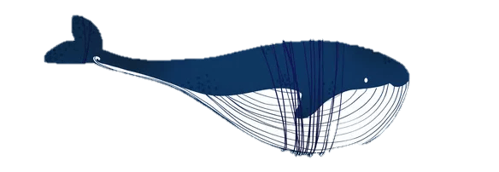
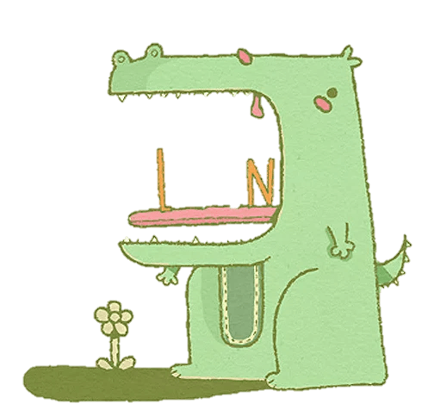
Trả lời câu hỏi
1. Trong bản danh sách, tổ 2 lớp 2C có bao nhiêu bạn
Có 8 bạn
2. Bạn đứng ở vị trí thứ 6 đăng ký đọc truyện gì?
Ngày khai trường
3. Những bạn nào đăng ký đọc cùng truyện với bạn ở vị trí thứ 6
Trần Trường An, Đỗ Duy Bắc
4. Bạn danh sách có tác dụng gì?
Bản danh sách giúp thống kê các bạn đăng ký truyện và tên truyện các bạn đã đăng ký
Notes:
Bài giảng thiết kế bởi: Hương Thảo - tranthao121006@gmail.com

Slide 15
1
Tên học sinh trong bản danh sách được sắp xếp như thế nào?
Số thứ tự | Họ và tên | Truyện
1 | Trần Trường An | Ngày khai trường
2 | Nguyễn Hà Anh | Ếch xanh đi học
3 | Nguyễn Ngọc Bảo | Ếch xanh đi học
4 | Đỗ Duy Bắc | Ngày khai trường
5 | Vũ Tiến Bình | Vì sao gà chẳng giỏi bơi
6 | Lê Thị Cúc | Ngày khai trường
7 | Lê Gia Hân | Vì sao gà chẳng giỏi bơi
8 | Phùng Minh Khánh | Ếch xanh đi học
Sắp xếp theo thứ tự chữ trong bảng chữ cái
Notes:
GV linh động tổ chức phù hợp với hs của lớp mình dạy

